Slide 1
ProDecks: پلتفرم هوشمند مدیریت
پروژه‌های تیمی
افزایش بهره‌ وری تیم‌ها با تحلیل‌های هوش مصنوعی
مأموریت:
ایجاد اکوسیستمی که تیم‌های ایرانی بتوانند با کمترین اتلاف منابع، بالاترین خروجی را تولید کنند
DD/MM/YYYY
Feature Name/Product
Your Company Name

Slide 2
مسئله - ۴ چالش اصلی تیم‌های ایرانی:
3.
1.
2.
4.
پراکندگی ابزارها:
استفاده همزمان از WhatsApp، Excel، ایمیل و Trello
مدیریت ناکارآمد زمان:
میانگین بهره‌وری واقعی تیم‌ها: ۳.۲ ساعت از ۸ ساعت کاری
عدم شفافیت:
بسیاری از مدیران نمی‌دانند پروژه‌ها در چه مرحله‌ای هستند
→ تصمیم‌گیری بر اساس حدس و گمان
نداشتن داده برای بهبود:
عدم امکان تحلیل عملکرد و شناسایی گلوگاه‌ها
→ تکرار اشتباهات مشابه
هزینه پنهان: سالانه ۲٫۱ میلیارد تومان اتلاف منابع برای یک تیم ۲۰ نفره
DD/MM/YYYY
Feature Name/Product
Your Company Name

Slide 3
راه‌حل
1.
2.
3.
تحلیل داده ها و نمودار ها
گیمیفیکیشن و انگیزش
هوش مصنوعی برای بهره‌ وری
جمع آوری و تحلیل داده های workflow
· سیستم سطح‌بندی و تجربه
· دستاوردهای تیمی
· رقابت سالم بین تیم‌ها
· پیش‌بینی زمان تکمیل پروژه‌ها با دقت بالا
· شناسایی خودکار گلوگاه‌ها
· پیشنهاد تخصیص بهینه وظایف

Slide 4
بازار ایران - فرصتی طلایی و رو به رشد
بازار ایران در میانه یک تحول دیجیتال سریع قرار دارد. با افزایش چشمگیر شمار استارتاپ‌ها، توسعه کسب‌وکارهای کوچک و متوسط، و شتاب سازمان‌ها به سمت روش‌های کاری مدرن، تقاضا برای ابزارهای مدیریت پروژه کارآمد و بومی در حال انفجار است.
فضای کنونی بازار از یک سو با تکیه بر راه‌حل‌های سنتی و پراکنده شناخته می‌شود و از سوی دیگر با محدودیت دسترسی به ابزارهای بین‌المللی به دلیل مسائل مالی و زبانی روبرو است. این شکاف عمیق، فرصتی استثنایی برای ارائه یک راه‌حل یکپارچه، مقرون به‌صرفه و هم‌زبان با نیازهای خاص محیط کسب‌وکار ایران ایجاد کرده است.
رشد فرهنگ کار تیمی، اهمیت یافتن مدیریت مبتنی بر داده، و جهت‌گیری به سمت بهره‌وری بالاتر، همگی نشان از آمادگی بازار برای پذیرش راه‌حلی نوآورانه مانند ProDecks دارند. این بازار نه تنها بزرگ و در حال گسترش است، بلکه از بلوغ لازم برای درک ارزش واقعی یک پلتفرم هوشمند برخوردار است.
DD/MM/YYYY
Feature Name/Product
Your Company Name

Slide 5
محصول - نوآوری در عمل
✅ نقاط قوت تأیید شده
🔄 بازخوردهای بهبود
· رابط کاربری ساده و فارسی
· عملکرد پایدار
· زمان یادگیری سریع (کمتر از ۳۰ دقیقه)
· نیاز به گزارش‌های پیشرفته‌تر (در حال توسعه)
· درخواست اپ موبایل (برنامه‌ریزی شده برای ماه ۹)
· ادغام با ابزارهای ایرانی (در دست اقدام)
رودمپ محصول (۱۲ ماه آینده)
· ماه ۱-۳: بهبود هسته بر اساس بازخورد
· ماه ۴-۶: اضافه شدن تحلیل‌های پیشرفته
· ماه ۷-۹: راه‌اندازی اپ موبایل
· ماه ۱۰-۱۲: بازارگستری به سازمان‌های بزرگ
DD/MM/YYYY
Feature Name/Product
Your Company Name

Slide 6
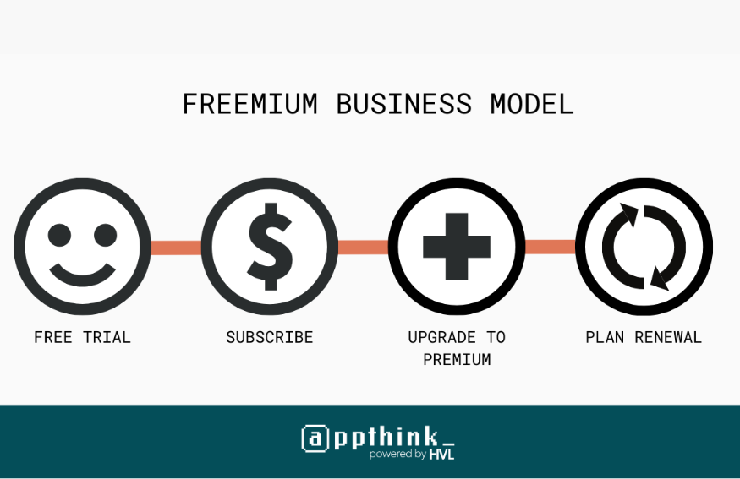
Freemium
مدل درامدی –
مدل درآمدی بر پایه چارچوب فریمیوم طراحی شده است که امکان جذب گسترده کاربران و تبدیل تدریجی آنان به مشتریان پریمیوم را فراهم می‌آورد. این مدل با ارائه یک نسخه رایگان با قابلیت‌های پایه، اعتماد و وابستگی کاربران را جلب کرده و مسیر همواری برای ارتقا به طرح‌های پولی با امکانات پیشرفته ایجاد می‌کند.
طرح‌های پولی در دو سطح حرفه‌ای و سازمانی ارائه می‌شوند که پاسخگوی نیازهای تیم‌های در حال رشد و سازمان‌های بزرگ است. تمرکز اصلی بر ایجاد ارزش افزوده محسوس در هر سطح است، به طوری که کاربران با گسترش فعالیت خود، انگیزه طبیعی برای ارتقای حساب کاربری پیدا کنند.
این مدل نه تنها جریان درآمدی قابل پیش‌بینی و مکرر ایجاد می‌کند، بلکه با رشد کاربران، هزینه ارائه خدمات به ازای هر کاربر کاهش یافته و حاشیه سود بهبود می‌یابد. تجربه بازارهای مشابه نشان داده که نرخ تبدیل کاربران رایگان به پولی در چنین مدلی می‌تواند بسیار امیدوارکننده باشد و پایه‌ای مستحکم برای رشد بلندمدت ایجاد کند. انتظار می‌رود با اجرای صحیح این مدل، شرکت در بازه زمانی معقولی به نقطه سربه‌سری عملیاتی رسیده و سپس به سودآوری پایدار دست یابد.
DD/MM/YYYY
Feature Name/Product
Your Company Name

Slide 7
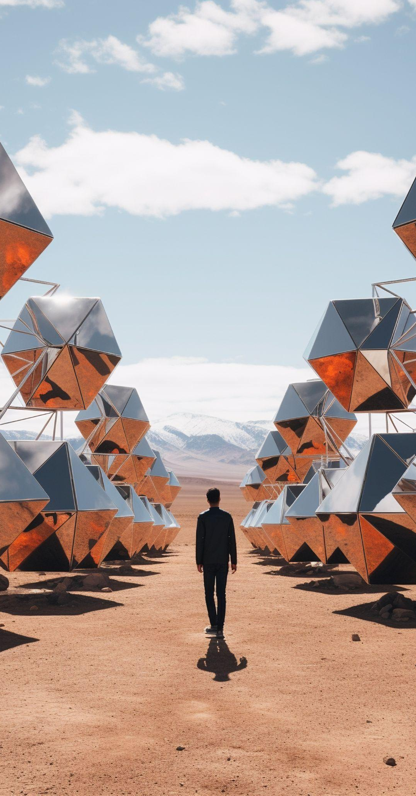
مزیت رقابتی
مزیت داده
اثر شبکه (Network Effect)
جمع‌آوری الگوهای کاری منحصربه‌فرد تیم‌های ایرانی
· ایجاد پایگاه داده ۱۰۰,۰۰۰+ ساعتی از الگوهای کاری
· غیرقابل تکثیر توسط رقبای بین‌المللی
با رشد کاربران، کیفیت پیش‌بینی‌های هوش مصنوعی بهبود می‌یابد
· ایجاد اکوسیستم تمپلیت‌های اشتراکی
· هدف: ۵۰٪ کاربران دارای ارتباط بین‌تیمی تا ماه ۱۸
هزینه جابجایی بالا
تخصص بازار محلی
یکپارچه‌سازی عمیق با فرآیندهای کاری
· ذخیره‌سازی داده‌ها در فرمت اختصاصی
· زمان انتقال به رقیب: ۴۰+ ساعت برای تیم ۱۰ نفره
درک عمیق از فرهنگ کاری ایرانی
· پشتیبانی فارسی ۲۴/۷
· قیمت‌گذاری به ریال و پشتیبانی از درگاه‌های ایرانی
DD/MM/YYYY
Feature Name/Product
Your Company Name

Slide 8
مشتری هدف
استارتاپ‌ها و تیم‌های فناوری Early Adopters
تیم‌های پروژه در سازمان‌های بزرگ
شرکت‌های کوچک و متوسط SMEs
استراتژی ورود به بازار
ماه ۱-۶: تمرکز بر استارتاپ‌ها (قیمت حساس، تأثیر بالا)
· ماه ۷-۱۲: توسعه به SMEs (حجم متوسط، وفاداری بالا)
· ماه ۱۳-۱۸: ورود به سازمان‌ها (ارزش بالا، چرخه فروش طولانی)
DD/MM/YYYY
Feature Name/Product
Your Company Name

Slide 9
Contents of this template
You can delete this slide when you’re done editing the presentation
Fonts | To view this template correctly in PowerPoint, download and install the fonts we used
Used and alternative resources | An assortment of graphic resources that are suitable for use in this presentation
Thanks slide | You must keep it so that proper credits for our design are given
Colors | All the colors used in this presentation
Icons and infographic resources | These can be used in the template, and their size and color can be edited
Editable presentation theme | You can edit the master slides easily. For more info, click here
For more info:
Slidesgo | Slidesgo Ai Tools | Blog | FAQs
You can visit our sister projects:
Freepik Ai Tools | Freepik Library Resources
DD/MM/YYYY
Feature Name/Product
Your Company Name

Slide 10
تیم
حامد کوهی - بنیان‌گذار
همکاران هوش مصنوعی:
· DeepSeek: توسعه کد و معماری سیستم
· Claude: تولید محتوا و تحلیل متنی
· Copilot: تکمیل کد و پیشنهاد راه‌حل
برنامه استخدام (۶ ماه آینده):
۱.طراح UX/UI (ماه ۲)
۲.توسعه‌دهنده ارشد Back-end (ماه ۳)
۳.متخصص رشد (Growth Hacker) (ماه ۴)
۴.پشتیبان فنی (ماه ۱)
DD/MM/YYYY
Feature Name/Product
Your Company Name

